Slide 1
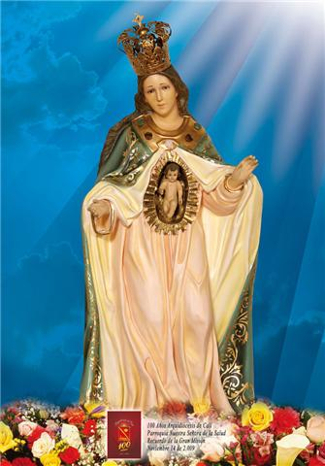
PARROQUIA
NUESTRA SEÑORA DE LA SALUD
Yo, con mi apelación vengo a tu presencia y quedaré satisfecho cuando se manifieste tu gloria.

Slide 2
CANTO DE ENTRADA
CRISTO TE NECESITA
Cristo te necesita para amar, para amar, Cristo te necesita para amar. (BIS) No te importe la raza ni el color de la piel, ama a todos como hermanos y haz el bien (BIS)
Al que sufre y al triste dale amor, dale amor, al humilde y al pobre dale amor (bis)
Al que vive a tu lado dale amor, dale amor, y al que viene de lejos dale amor (bis)

Slide 3
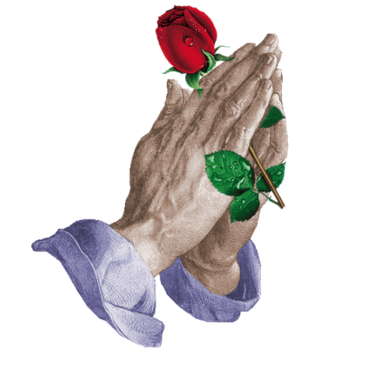
Ten piedad de mi, oh Señor ten piedad, ten piedad de mi (BIS)
Ten piedad, Jesucristo ten piedad (BIS)
Ten piedad de mi, oh Señor ten piedad, ten piedad de mi (BIS)

Slide 4
Gloria a Dios en el cielo y en la tierra paz a los hombres que ama el Señor
Por tu inmensa gloria te alabamos te bendecimos te adoramos, te damos gracias Señor.
Señor Dios rey celestial
Dios padre todo poderoso
Señor hijo único Jesucristo
Señor Dios cordero de Dios hijo del padre

Slide 5
Tu que quitas el pecado del mundo
Ten piedad de nosotros.
Tu que quitas el pecado del mundo
Atiende nuestras suplicas
Tu que estas sentado a la derecha del padre
Ten piedad de nosotros.
Porque solo tu eres santo
Solo tu Señor
Solo tu altísimo Jesucristo con el espíritu santo
En la gloria de Dios Padre.

Slide 6
Lectura Del libro del Deuteronomio
(30, 10-14)
Los mandamientos están muy a tu alcance para que puedas cumplirlos.

Slide 7
Al Salmo respondemos todos:
Humildes, buscad al Señor, y revivirá vuestro corazón.

Slide 8
Al Salmo respondemos todos:
Tú, Señor, estás cerca de los que te invocan sinceramente.

Slide 9
Lectura De la Carta del apóstol san Pablo a los Colosenses (1, 15-20)
Todo fue creado por medio de Él y para Él.

Slide 10
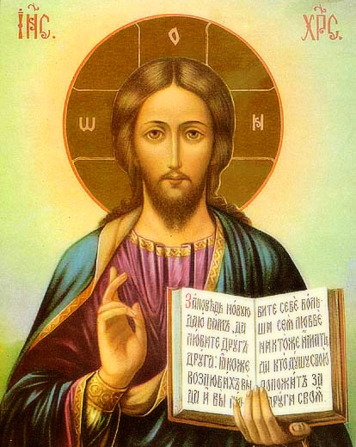
Aleluya, aleluya, aleluya, aleluya, aleluya, aleluya, el Señor resucito.
Aleluya, aleluya, aleluya, aleluya, aleluya, aleluya, demos gracias al Señor.

Slide 11
Lectura del Santo Evangelio de nuestro Señor Jesucristo según san Lucas (10, 25-37)
¿Quién es mi prójimo?

Slide 12
1. LA GRAN PREGUNTA FUNDAMENTAL -Maestro, ¿qué debo hacer para alcanzar la vida eterna?
El maestro de la ley respondió: -Amarás al Señor tu Dios con todo tu corazón, con toda tu alma, con todas tus fuerzas y con toda tu mente; y a tu prójimo como a ti mismo. Jesús le dijo: -Has respondido correctamente. Haz eso y vivirás.

Slide 13
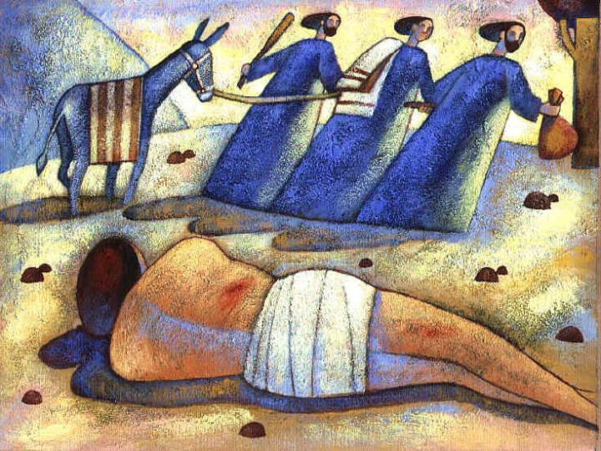
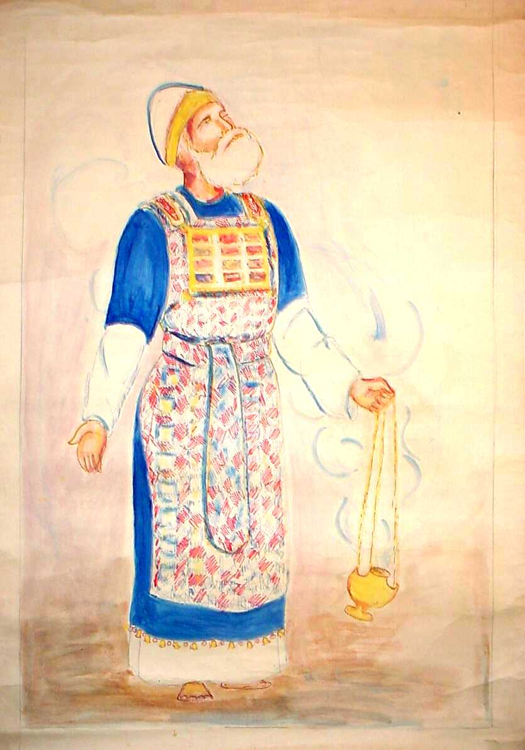
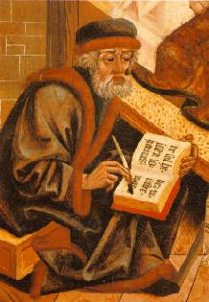
2. LA ACTITUD DE LOS TRES PERSONAJES DE LA PARÁBOLA
El sacerdote
El levita, pertenecen al mundo oficial y respetado del culto, cumplen la ley, pero no practican la misericordia. No miran al herido, se alejan de él. Para ellos es un obstáculo a evitar. En ésta y en otras ocasiones, Jesús denuncia la poca coherencia en la vida de los “oficialmente buenos”.
EL BUEN SAMARITANO
“Afirman conocer a Dios y lo niegan con sus acciones” Tito 1,16

Slide 14
3. El buen samaritano es Jesús

Slide 15
Esta es nuestra fe. Esta es la fe de la Iglesia, que nos gloriamos de profesar en Cristo Jesús, nuestro Señor.

Slide 16
TODOS:
Dios de misericordia, escúchanos.

Slide 17
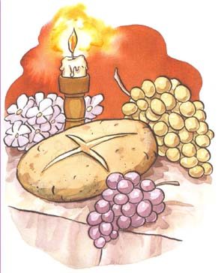
OFERTORIO
No me habéis vosotros elegido, fui yo mismo quien los elegí, ya no os llamo siervos si no amigos, permaneceréis siempre junto a mi.
Tomad y comed este es mi cuerpo que se entrega por vuestra salud.
Tomad y bebed esta es mi sangre que yo derrame por vosotros en la cruz.

Slide 18
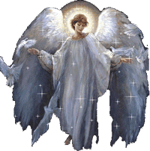
SANTO
Santo, Santo, Santo, Santo es el Señor, Dios del universo Santo es el Señor. (bis)
Hosanna en el cielo
Hosanna en la tierra, bendito el que viene en nombre del señor (bis)

Slide 19
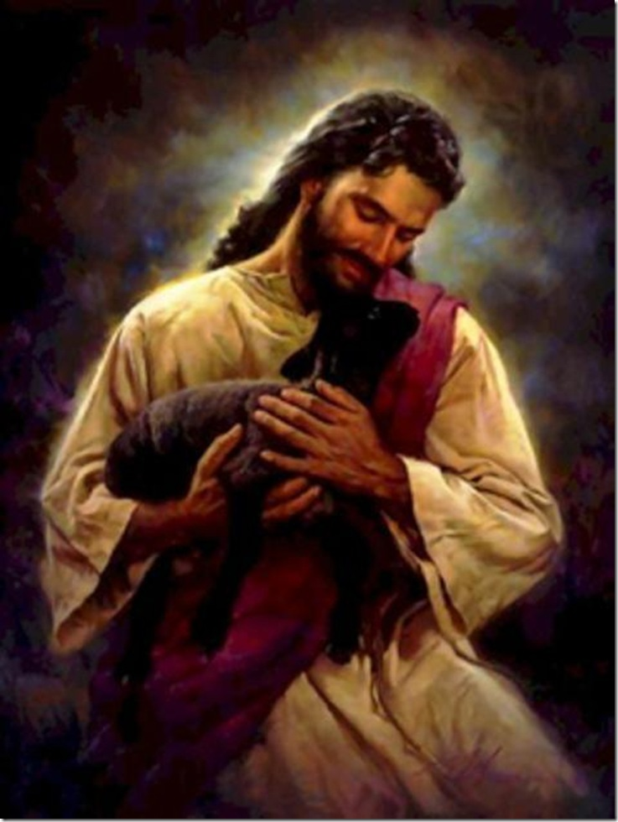
CORDERO
Oh cordero que quitas el pecado
Ten piedad de mi, ten piedad de mi.
Oh cordero que quitas el pecado
Danos la paz, danos la paz.

Slide 20
CANTO DE COMUNIÓN
SI YO NO TENGO AMOR
Si yo no tengo amor, yo nada soy Señor(bis)
El amor es comprensivo, el amor es servicial, el amor no tiene envidia, el amor no busca el mal.
El amor nunca se irrita, el amor no es descortés, el amor no es egoísta, el amor nunca es doblez.

Slide 21
3. El amor disculpa todo, el amor es caridad, no se alegra de lo injusto, solo goza en la verdad.
Si yo no tengo amor, yo nada soy Señor(bis)
4. El amor soporta todo, el amor todo lo cree, el amor todo lo espera, el amor es siempre fiel.
Si yo no tengo amor, yo nada soy Señor(bis)
5. Nuestra fe, nuestra esperanza, frente a Dios terminaran, el amor es algo eterno, nunca, nunca pasara.

Slide 22
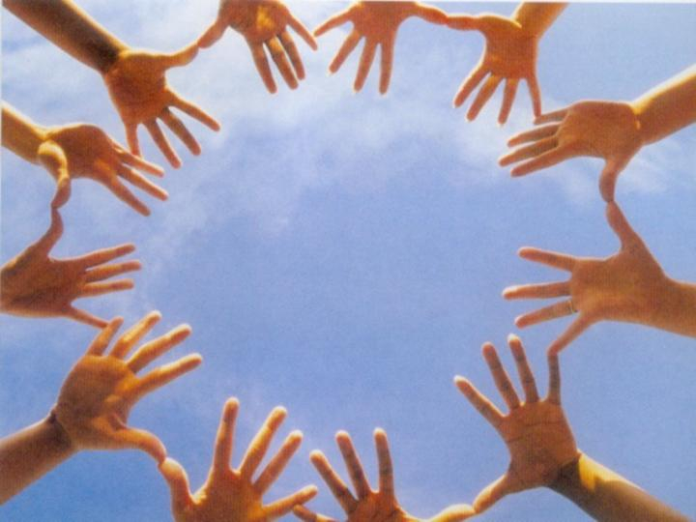

Slide 23
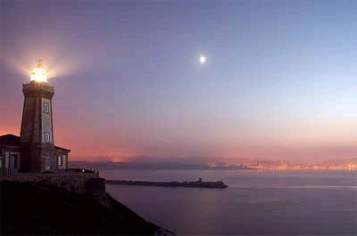
Seguirte hoy
Seguirte hoy es hacerse uno con los pobres, mancharse las manos trabajando con ellos y apostar por su dignidad. Ser uno de ellos. Seguirte a Ti, es haberte descubierto en los rostros necesitados, en los que lloran de miedo. Es hacerse solidario de su destino incierto. Juanjo Elezkano

